Slide 1

Análisis exploratorio y visualización de datos 01
20 de Noviembre, 2021
Francisco J. Palm R.
Científico de Datos
@mapologo

Slide 2
Contenido
Conociendo tus datos
Estadísticas Descriptivas
Limpieza de datos
Definición del problema
Metadatos
Carga de Datos
Datos ordenados
Formatos y codificación
Tipos de datos
Estadísticas univariantes
Estadísticas multivariantes
Valores faltantes
Valores atípicos

Slide 3
Conociendo tus datos
Los datos que utilicemos (o que nos sean entregados) en la solución de un problema pueden darnos una visión más clara del problema que vamos a abordar (y pueden mostrar otros problemas).
¡Los datos acompañan la narrativa del problema y también ayudan a construir una narrativa de la solución!

Slide 4
Definición del problema:
Es, básicamente, una observación sobre los componentes de una situación que depende de quien observa, cómo observa y desde donde lo hace.

Slide 5


Slide 6
Preguntas clave sobre el problema
Al buscar la solución a un problema, cambiamos repetidamente de punto de vista y de la forma en que miramos el problema.
Pólya nos dice que hay cuatro fases al abordar un problema:
Entender el problema.
Planificar el abordaje.
Ejecutar el plan diseñado.
Revisar la solución obtenida.

Slide 7
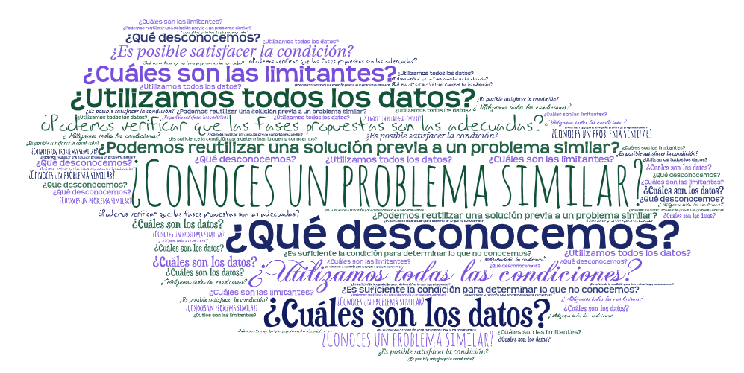

Slide 8
Metadatos
Son datos que hablan de otros datos.
Son altamente estructurados y describen características de otros datos: contenido, calidad, información y otros atributos.
Tienen diferencias entre sí, según las reglas establecidas para determinar la estructura interna de los esquemas de los datos que describen.
Pueden clasificarse según distintos criterios: contenido, variabilidad o función.

Slide 9
Ventajas
Facilitan búsqueda y análisis.
Permiten estandarizar.
Contribuyen a la integración de estructuras de datos.
Protege los datos críticos.
Soporta el desarrollo ágil de proyectos.
Facilita la gobernanza de datos..

Slide 10


Intermedio de 10 mins

Slide 11
Carga de datos

Slide 12
Formatos y Codificación

Slide 13
Tipos de datos

Slide 14

Estadísticas Descriptivas

Slide 15
Estadística Descriptiva
Es una de las dos ramas de la estadística que, como disciplina ayuda a recoger, almacenar, ordenar, visualizar y calcular parámetros básicos sobre un conjunto de datos.

Slide 16
Parámetros de estadística descriptiva
Tablas y Gráficos en estadística descriptiva
Medidas de tendencia central
Medidas de dispersión
Medidas de posición
Frecuencia absoluta
Frecuencia relativa
Frecuencia acumulada
Histograma.
Gráfico de barras.
Gráfico de sectores.
Tablas de probabilidad.
Tablas bidimensionales.
Gráfico de cajas.

Slide 17
Estadísticas Univariantes
Estas estadísticas se enfocan en el análisis de una única característica o cualidad observada.
Cada característica (variable) analizada presenta k modalidades, exhaustivas y mutuamente excluyentes.
Las variables pueden ser
Cualitativas (ordinales/nominales)
Cuantitativas (pocos/muchos valores)

Slide 18
Estadísticas Multivariantes
Como rama de la estadística, busca observar y analizar de forma simultánea más de una variable respuesta.
También se le conoce con el nombre de análisis multivariante y comprende varios métodos:
Métodos de dependencia (regresión, correlación, multivarianza, regresión logística ...)
Métodos de interdependencia (cluster, análisis discriminante …)
Métodos estructurales (ecuaciones estructurales …)

Slide 19
Limpieza de Datos

Slide 20


Slide 21
Limpieza de datos
Al recibir o capturar los datos, pueden no estar dispuestos de forma idónea para su análisis, manipulación o visualización.
Por eso la limpieza de datos es una tarea clave en la solución de cualquier problema.
Los datos limpios son aquellos que han sido depurados y formateados según un conjunto de reglas establecidas por quien los analiza o por las necesidades de análisis del problema planteado.
¡Los datos son limpiados para mejorar su análisis e interpretación!

Slide 22
Limpieza de datos: tres tareas clave.
1) Inspección de los datos
Busca detectar datos incompletos, duplicados, incorrectos o inconsistentes.
2) Depuración de los datos
Es útil para ajustar o remover las anomalías detectadas en la inspección.
3) Verificación de los datos
Tarea clave para validar que los datos sean correctos una vez hayan sido depurados.

Slide 23
Valores Faltantes

Slide 24
Valores Atípicos

Slide 25

Ahora, una breve pregunta ...
Opción 1: Utiliza este enlace para responder una pregunta
https://www.menti.com/gdvwzpd1vq
Opción 2: entra en menti.com y utiliza el siguiente código:
3214 6021
Opción 3: Escanea este Qr

Slide 26
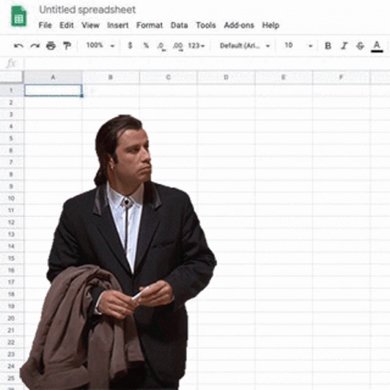
Saludos
Francisco J. Palm R.
Científico de Datos
francisco.p@reworth.co
@mapologo

